Slide 1
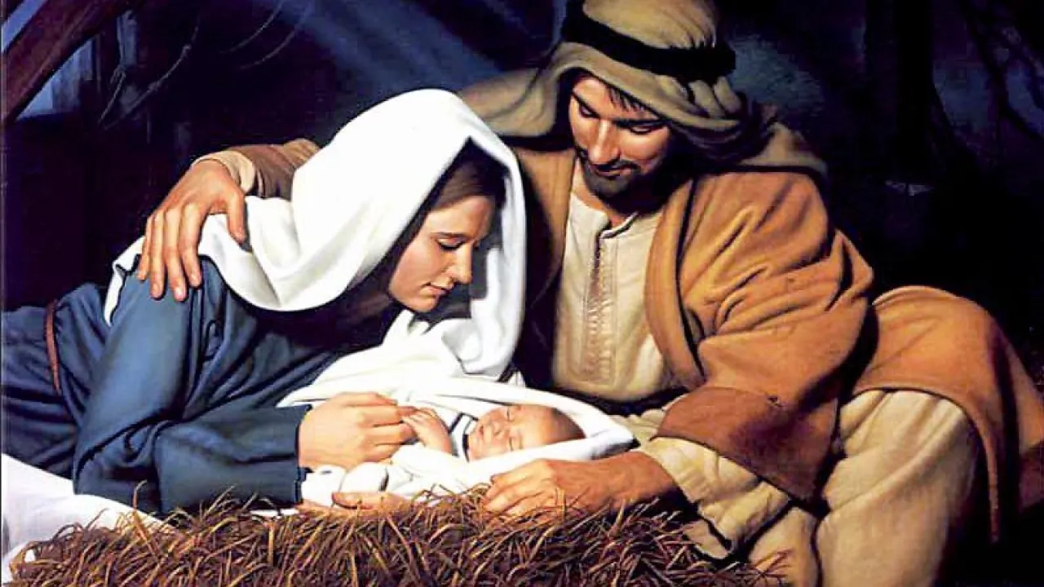

Slide 2
ĐÊM THÁNH VÔ CÙNG
Hùng Lân

Slide 3
1. Đêm Thánh vô cùng! Giây phút tưng bừng. Đất với trời xe chữ đồng. Đêm nay Chúa Con Thần Thánh tôn thờ. Canh khuya giáng sinh trong chốn hang lừa. Ơn châu báu không bờ bến. Biết tìm kiếm của chi đền!

Slide 4
2. Ôi Chúa Thiên Đàng! Cảm mến cơ hàn. Nhắp chén phiền vương phong trần. Than ôi Chúa thương người đến quên mình. Bơ vơ chốn quê nhà lúc sinh thành. Ai ham sống trong lạc thú. Nhớ rằng Chúa đang đền bù!

Slide 5
3. Tinh tú trên trời, sông núi trên đời. Với thánh thần mau kết lời. Cao rao Hoá Công đã khéo an bài. Sai Con hiến thân mong cứu nhân loài. Hang chiên, máng rêu tạm trú. Bốn bề tuyết sương mịt mù!

Slide 7
ĐÁP CA
Thật hôm nay Đấng cứu thế đã giáng sinh, Ngài là Đức Ki-tô, Ngài là Chúa Ki-tô là Chiên Thiên Chúa.

Slide 9
ALLELUIA
Ta báo cho các ngươi một niềm vui trọng đại: Hôm nay Đấng Cứu Thế, là Chúa đã giáng sinh cho các ngươi.

Slide 11
TÂM TÌNH HÒA BÌNH 1
Lm. Mi Trầm

Slide 12
1. Từ đồng xa mục đồng tiến về hang đá dâng lên hơi ấm bò lừa lễ dâng hơi ấm bò lừa. Trời hừng đông bừng lên ánh sáng hy vọng, Ngôi Hai giáng sinh giữa đồng làm người đỗi mới muôn lòng

Slide 13
ĐK: Với bánh rượu con dâng Ngài này đây tấm lòng thành kính.Với bánh rượu con dâng Ngài này đây tâm tình hòa bình.

Slide 14
2.Từ miền đông Ba Vua quyết tìm lẽ sống Bê-lem dâng Chúa Hài Đồng vàng hương cùng với mộc dược. Này đoàn con giờ đây dâng lên tâm tình tôn vinh Chúa thương muôn nghìn khổ hình dẫn tới thiên đường.

Slide 15
ĐK: Với bánh rượu con dâng Ngài này đây tấm lòng thành kính.Với bánh rượu con dâng Ngài này đây tâm tình hòa bình.

Slide 16
3. Dòng đời qua tin vui nở rộn lòng ta muôn dân muôn nước ca hòa dạt dào tình mến đậm đà. Nào về đây tình yêu nối kết đất trời. Ngôi Hai giáng sinh cứu đời cuộc đời bừng sáng tuyệt vời.

Slide 17
ĐK: Với bánh rượu con dâng Ngài này đây tấm lòng thành kính.Với bánh rượu con dâng Ngài này đây tâm tình hòa bình.

Slide 18
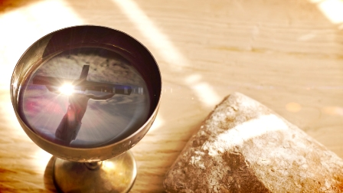

Slide 19
CAO CUNG LÊN
Nguyễn Khắc Xuyên – Lm. Hoài Đức

Slide 20
ÐK: Cao cung lên khúc nhạc thiên thần Chúa. Hòa trong làn gió nhè nhẹ vấn vương. Ôi linh thiêng lắng nghe thoang thoảng cung đàn, một đêm khuya vang, vẳng trong tuyết sương. Ðàn ơi, cứ rung những điệu réo rắt, hát khen Con Một Chúa Trời, rầy sinh xuống cõi đời. Hỡi người dương thế lặng nghe cung đàn, mau tìm cho tới, thờ kính Vua giáng trần.

Slide 21
1. Thôi hỡi trần gian im tiếng đi mà cung kính. Chúa Con sinh ra trong nắm cỏ máng lừa. Tuy Chúa là Vua muôn nước suy phục tôn kính. Chúa bỏ cõi trời sinh xuống trần đêm xưa.

Slide 22
ÐK: Cao cung lên khúc nhạc thiên thần Chúa. Hòa trong làn gió nhè nhẹ vấn vương. Ôi linh thiêng lắng nghe thoang thoảng cung đàn, một đêm khuya vang, vẳng trong tuyết sương. Ðàn ơi, cứ rung những điệu réo rắt, hát khen Con Một Chúa Trời, rầy sinh xuống cõi đời. Hỡi người dương thế lặng nghe cung đàn, mau tìm cho tới, thờ kính Vua giáng trần.

Slide 23
2. Thôi hỡi trần gian, bao tuyết sương cùng giá rét, cớ sao nỡ làm cho Chúa lạnh quá chừng ? Ôi Ðấng toàn năng xưa quá yêu người tha thiết, xuống chịu khổ hèn trong tuyết ngàn dặm sương.

Slide 24
ÐK: Cao cung lên khúc nhạc thiên thần Chúa. Hòa trong làn gió nhè nhẹ vấn vương. Ôi linh thiêng lắng nghe thoang thoảng cung đàn, một đêm khuya vang, vẳng trong tuyết sương. Ðàn ơi, cứ rung những điệu réo rắt, hát khen Con Một Chúa Trời, rầy sinh xuống cõi đời. Hỡi người dương thế lặng nghe cung đàn, mau tìm cho tới, thờ kính Vua giáng trần.

Slide 25
3. Thôi hỡi hồn tôi ghi nhớ trong hồn sâu thẳm. Chúa sinh đêm nay nên bé nhỏ khổ hèn. Tôi quyết từ nay yêu Chúa trong tình đằm thắm. Muốn để đền bù lại cõi đời bạc đen.

Slide 26
ÐK: Cao cung lên khúc nhạc thiên thần Chúa. Hòa trong làn gió nhè nhẹ vấn vương. Ôi linh thiêng lắng nghe thoang thoảng cung đàn, một đêm khuya vang, vẳng trong tuyết sương. Ðàn ơi, cứ rung những điệu réo rắt, hát khen Con Một Chúa Trời, rầy sinh xuống cõi đời. Hỡi người dương thế lặng nghe cung đàn, mau tìm cho tới, thờ kính Vua giáng trần.

Slide 28
ĐÊM NOEL
Xuân Thảo

Slide 29
1. Đêm nay No-el về hồn ơi lắng tai nghe đàn muôn cung réo rắt dồn dập tiếng chuông vàng. Đêm nay No-el về hồn ơi ngước lên xem ngàn sao đêm lấp lánh rộn ràng khắp thiên cung.

Slide 30
ĐK: Ôi No-el No-el đêm trời nhiệm mầu cung nhạc an hoà. Ôi No-el No-el đêm trời nhiệm mầu lời thơ kính mến. Ôi đêm đông linh thiêng Chúa Trời làm Người đất trời giao hoà. Ôi đêm đông linh thiêng Chúa Trời làm Người và ở cùng ta.

Slide 31
2. Đêm nay No-el về trần gian hãy vui lên hợp câu kinh tiếng hát hợp lòng với thiên triều. Đêm nay No-el về người ơi hãy vui lên bình an cho nhân thế người người Chúa thương yêu.

Slide 32
ĐK: Ôi No-el No-el đêm trời nhiệm mầu cung nhạc an hoà. Ôi No-el No-el đêm trời nhiệm mầu lời thơ kính mến. Ôi đêm đông linh thiêng Chúa Trời làm Người đất trời giao hoà. Ôi đêm đông linh thiêng Chúa Trời làm Người và ở cùng ta.

Slide 33
3. Đêm nay No-el về này ai chốn u mê nào mau mau cất bước tìm về ánh huy hoàng. Đêm nay No-el về này ai vẫn mong chờ nào mau mau cất bước tìm về chốn Bê-lem.

Slide 34
ĐK: Ôi No-el No-el đêm trời nhiệm mầu cung nhạc an hoà. Ôi No-el No-el đêm trời nhiệm mầu lời thơ kính mến. Ôi đêm đông linh thiêng Chúa Trời làm Người đất trời giao hoà. Ôi đêm đông linh thiêng Chúa Trời làm Người và ở cùng ta.

Slide 36
HANG BÊ-LEM
Hải Linh & Minh Châu.

Slide 37
ÐK. Hát khen mừng Chúa giáng sinh ra đời. Chúa sinh ra đời nằm trong hang đá nơi máng lừa. Trong hang Bê - lem ánh sáng tỏa lan tưng bừng. Nghe trên không trung tiếng hát Thiên thần vang lừng.

Slide 38
Ðàn hát (réo rắt tiếng hát). Xướng ca (dư âm vang xa). Ðây Chúa thiên tòa giáng sinh vì ta. Người hỡi (hãy kíp bước tới). Ðến xem (nơi hang Bê - lem). Ôi Chúa giáng sinh khó khăn thấp hèn.

Slide 39
1. Nửa đêm mừng Chúa giáng sinh ra chốn gian trần. Người đem ơn phúc xuống cho muôn dân lầm than. Nơi hang Bê - lem Thiên thần xướng ca. Thiên Chúa vinh danh chúng nhân an hòa.

Slide 40
ÐK. Hát khen mừng Chúa giáng sinh ra đời. Chúa sinh ra đời nằm trong hang đá nơi máng lừa. Trong hang Bê - lem ánh sáng tỏa lan tưng bừng. Nghe trên không trung tiếng hát Thiên thần vang lừng.

Slide 41
Ðàn hát (réo rắt tiếng hát). Xướng ca (dư âm vang xa). Ðây Chúa thiên tòa giáng sinh vì ta. Người hỡi (hãy kíp bước tới). Ðến xem (nơi hang Bê - lem). Ôi Chúa giáng sinh khó khăn thấp hèn.

Slide 42
2. Nửa đêm mừng Chúa giáng sinh ra chốn gian trần. Người đem ơn phúc xuống cho muôn dân lầm than. Nơi hang Bê - lem chiên lừa thở hơi, tan giá đêm đông ấm thân Con Người

Slide 43
ÐK. Hát khen mừng Chúa giáng sinh ra đời. Chúa sinh ra đời nằm trong hang đá nơi máng lừa. Trong hang Bê - lem ánh sáng tỏa lan tưng bừng. Nghe trên không trung tiếng hát Thiên thần vang lừng.

Slide 44
Ðàn hát (réo rắt tiếng hát). Xướng ca (dư âm vang xa). Ðây Chúa thiên tòa giáng sinh vì ta. Người hỡi (hãy kíp bước tới). Ðến xem (nơi hang Bê - lem). Ôi Chúa giáng sinh khó khăn thấp hèn.

Slide 45
3. Nửa đêm mừng Chúa giáng sinh ra chốn gian trần. Người đem ơn phúc xuống cho muôn dân lầm than. Nơi hang Bê - lem mục đồng xúm quanh, ca hát vang lừng mến yêu chân thành.

Slide 46
ÐK. Hát khen mừng Chúa giáng sinh ra đời. Chúa sinh ra đời nằm trong hang đá nơi máng lừa. Trong hang Bê - lem ánh sáng tỏa lan tưng bừng. Nghe trên không trung tiếng hát Thiên thần vang lừng.

Slide 47
Ðàn hát (réo rắt tiếng hát). Xướng ca (dư âm vang xa). Ðây Chúa thiên tòa giáng sinh vì ta. Người hỡi (hãy kíp bước tới). Ðến xem (nơi hang Bê - lem). Ôi Chúa giáng sinh khó khăn thấp hèn.

Slide 48
4. Nửa đêm mừng Chúa giáng sinh ra chốn gian trần, Người đem ân phúc xuống cho muôn dân lầm than. Nơi hang Be-lem huy hoàng ánh sao, đưa lối Ba Vua phương Đông đến chầu.

Slide 49
ÐK. Hát khen mừng Chúa giáng sinh ra đời. Chúa sinh ra đời nằm trong hang đá nơi máng lừa. Trong hang Bê - lem ánh sáng tỏa lan tưng bừng. Nghe trên không trung tiếng hát Thiên thần vang lừng.

Slide 50
Ðàn hát (réo rắt tiếng hát). Xướng ca (dư âm vang xa). Ðây Chúa thiên tòa giáng sinh vì ta. Người hỡi (hãy kíp bước tới). Ðến xem (nơi hang Bê - lem). Ôi Chúa giáng sinh khó khăn thấp hèn.

Slide 51
5. Nửa đêm mừng Chúa giáng sinh ra chốn gian trần. Người đem ơn phúc xuống cho muôn dân lầm than. Nơi hang Bê - lem ta quì thiết tha xin Chúa nhân hiền xuống ơn chan hòa.

Slide 52
ÐK. Hát khen mừng Chúa giáng sinh ra đời. Chúa sinh ra đời nằm trong hang đá nơi máng lừa. Trong hang Bê - lem ánh sáng tỏa lan tưng bừng. Nghe trên không trung tiếng hát Thiên thần vang lừng.

Slide 53
Ðàn hát (réo rắt tiếng hát). Xướng ca (dư âm vang xa). Ðây Chúa thiên tòa giáng sinh vì ta. Người hỡi (hãy kíp bước tới). Ðến xem (nơi hang Bê - lem). Ôi Chúa giáng sinh khó khăn thấp hèn.

